Slide 1
3
LE EQUILIBRISTE: la maternità in Italia Mother’s Index regionale

Slide 2
Rapporto Save the children. Maggio 2018
Le EQUILIBRISTE: la maternità in Italia
MOTHER’S INDEX REGIONALE

Slide 3
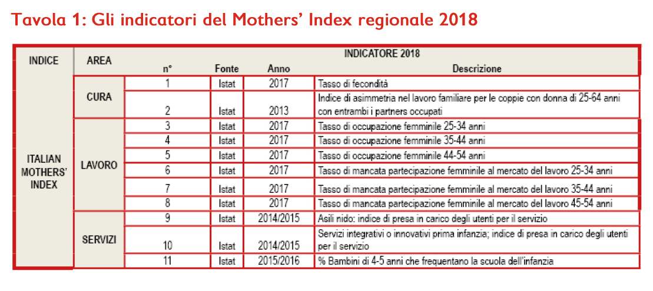

Slide 8
Rapporto Save the children. Maggio 2018
Le EQUILIBRISTE: la maternità in Italia
RACCOMANDAZIONI FINALI, tra le altre…

